Slide 1
Современное управление развитием образовательных систем
Савченко И.А., к.псх.н., эксперт Центра развития образовательных систем, доцент кафедры проектного управления в сфере образования ИОН РАНХиГС

Slide 2
Указ Президента РФ «О национальных целях и стратегических задачах развития Российской Федерации на период до 2024 года»
Планируется достижение следующих целей и целевых показателей в сфере образования (до 2024 г):
обеспечение глобальной конкурентоспособности российского образования, вхождение Российской Федерации в число 10 ведущих стран мира по качеству общего образования;
воспитание гармонично развитой и социально ответственной личности на основе духовно-нравственных ценностей народов Российской Федерации, исторических и национально-культурных традиций;

Slide 3
Задачи (10):
внедрение на уровнях основного общего и среднего общего образования новых методов обучения и воспитания, образовательных технологий, обеспечивающих освоение обучающимися базовых навыков и умений, повышение их мотивации к обучению и вовлечённости в образовательный процесс, а также обновление содержания и совершенствование методов обучения предметной области «Технология»;
формирование эффективной системы выявления, поддержки и развития способностей и талантов у детей и молодёжи, основанной на принципах справедливости, всеобщности и направленной на самоопределение и профессиональную ориентацию всех обучающихся;
создание условий для раннего развития детей в возрасте до трёх лет, реализация программы психолого-педагогической, методической и консультативной помощи родителям детей, получающих дошкольное образование в семье;
создание современной и безопасной цифровой образовательной среды, обеспечивающей высокое качество и доступность образования всех видов и уровней;
внедрение национальной системы профессионального роста педагогических работников, охватывающей не менее 50 процентов учителей общеобразовательных организаций…

Slide 4
Изменение системы управления
Директор
Заместитель директора 1
Сотрудник 1
Сотрудник 2
Заместитель директора 2
Сотрудник 4
Сотрудник 5
Сотрудник 6
Сотрудник 7
Заместитель директора 3
Сотрудник 3
Проект 1
Проект 2
Проект 3

Slide 5
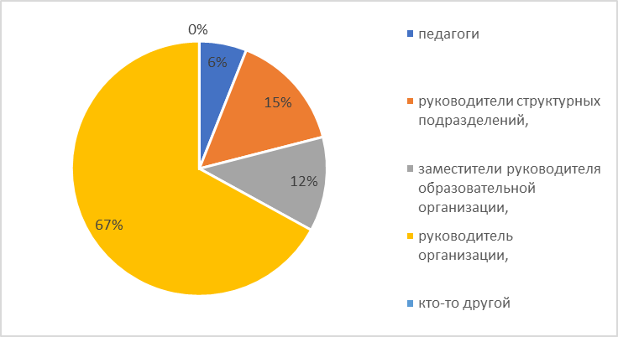
Руководители проектов

Slide 6
Традиционное проектирование* | Гуманитарное проектирование*
Инициатор проекта – администрация учреждения. Следствия: ответственность за реализацию лежит на администрации; обеспечением занимается администрация | Инициаторы проекта – специалисты и группы специалистов учреждения. Ответственность за реализацию и обеспечение проекта несут сами исполнители.
Исполнители проекта не имеют отношения к первоначальному его замыслу, не видят в нем смысла для себя, поэтому их мотивация низкая. | Замысел проекта предлагается самими исполнителями, помогает им решать собственные профессиональные проблемы, поэтому их мотивация высокая.
Ресурсы перераспределяются администрацией от других проектов и решаемых учреждением задач, снижая их эффективность. | Ресурсы вовлекаются разработчиками по своей инициативе из смежных сфер.
Масштаб проекта значительно завышается, чтобы получить дополнительные ресурсы. Проект становится физически невыполнимым. | Масштаб проекта точно соответствует возможностям исполнителей, обращений к администрации за дополнительными ресурсами не происходит или они минимальны, что делает проект реалистичным.
* - Краснов С.И., Каменский Р.Г (Проектная деятельность в образовании. Учебно-методическое пособие для педагогов и учащихся – М, 2013)

Slide 7
Традиционное проектирование | Гуманитарное проектирование
Разработанная в ходе проекта программа воспринимается исполнителями, как предназначенная для отчета, а не для дальнейшей реализации. | Разработанная в ходе проекта программа воспринимается исполнителями, как важный инструмент решения их собственных профессиональных проблем, и начинает реализовываться еще в процессе разработки.
Если администрация все-таки настаивает на исполнении разработанной программы, то программа становится инструментом принуждения сотрудников к реализации не разделяемых ими, непонятных им ценностей, и, в конце концов, приводит к сопротивлению и устойчивой имитации деятельности. | Программа становится программой действий конкретных людей, объединяющихся в сообщество на основе общности в ценностях, в видении проблем и путей их решения.
Развивается отчуждение во взаимоотношениях между сотрудниками и администрацией, провоцируются конфликтные ситуации. | Возникает единая, осмысленная корпоративная культура, основанная на взаимном понимании, доверии и уважении.

Slide 8
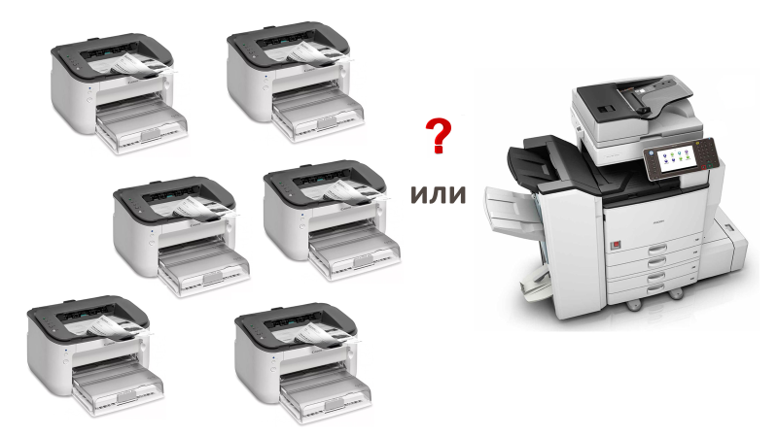
Общие ресурсы, функции
Принятие решений и организационная поддержка,
Управление стимулированием участников проектной деятельности,
Развитие компетенций и организационной культуры,
IT-обеспечение,
Координация и коммуникации,
Административная поддержка и др.

Slide 9
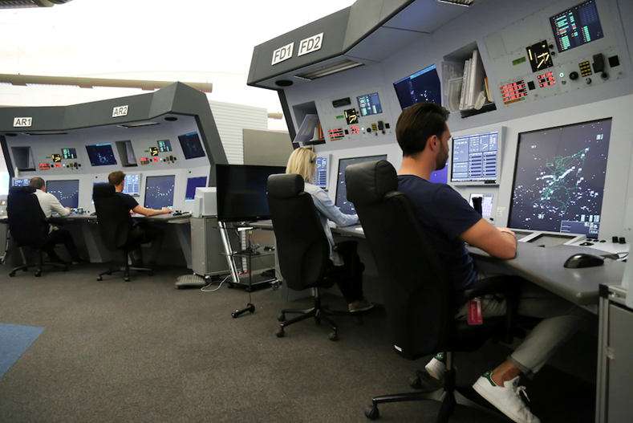
В идеале,
роль Проектного офиса в организации можно уподобить роли диспетчера в системе управления воздушным движением
Джеральд И. Кендалл,
Стивен К. Роллинз

Slide 10
Система управления
Директор
Заместитель директора 1
Сотрудник 1
Сотрудник 2
Заместитель директора 2
Сотрудник 4
Сотрудник 5
Сотрудник 6
Сотрудник 7
Заместитель директора 3
Сотрудник 3
Проектный офис
База
знаний
Инф.
система
Портфели проектов
Рук. проекта 1
Рук. проекта 2
Рук. проекта 3

Slide 11
Управление проектом включает совокупность процессов
инициации,
планирования,
организации исполнения,
контроля
и завершения проекта

Slide 12
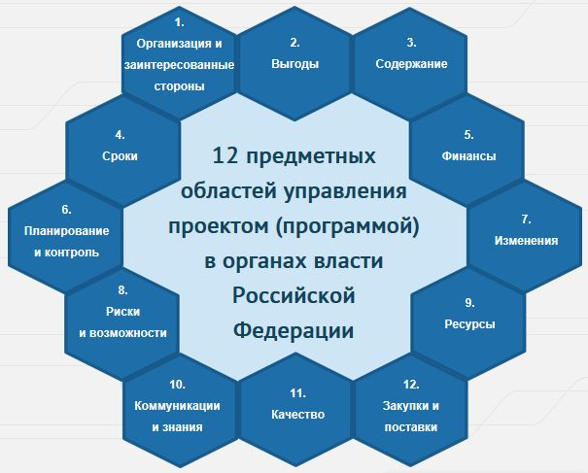

Slide 13
abcd123@bk.ru

